Slide 1
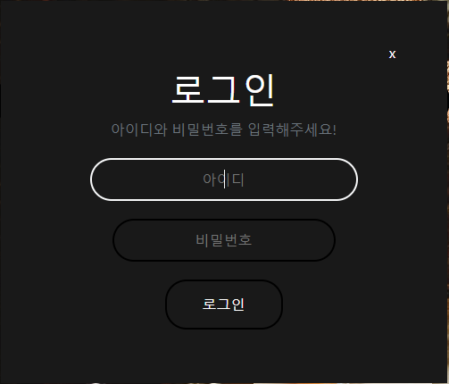
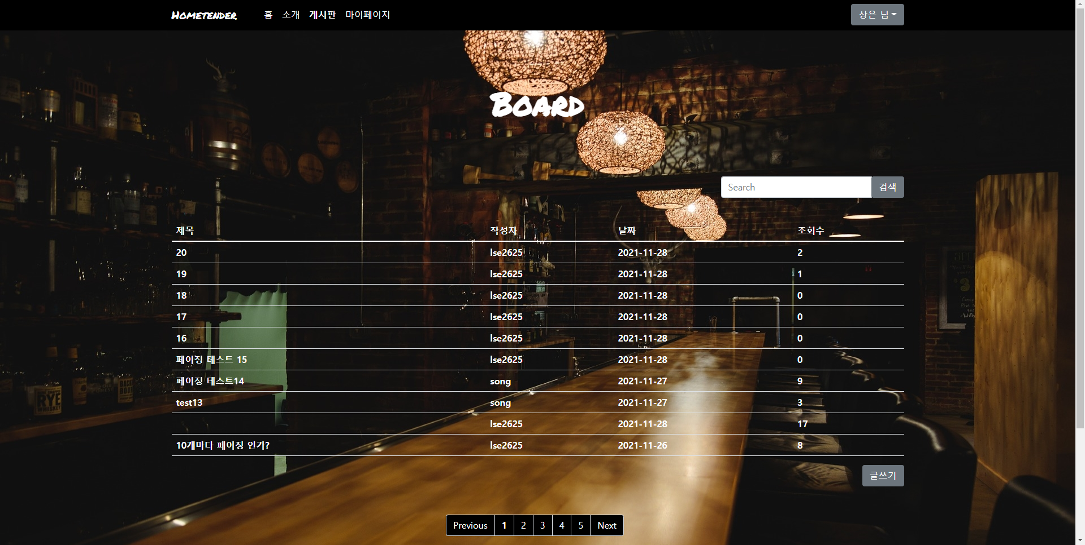
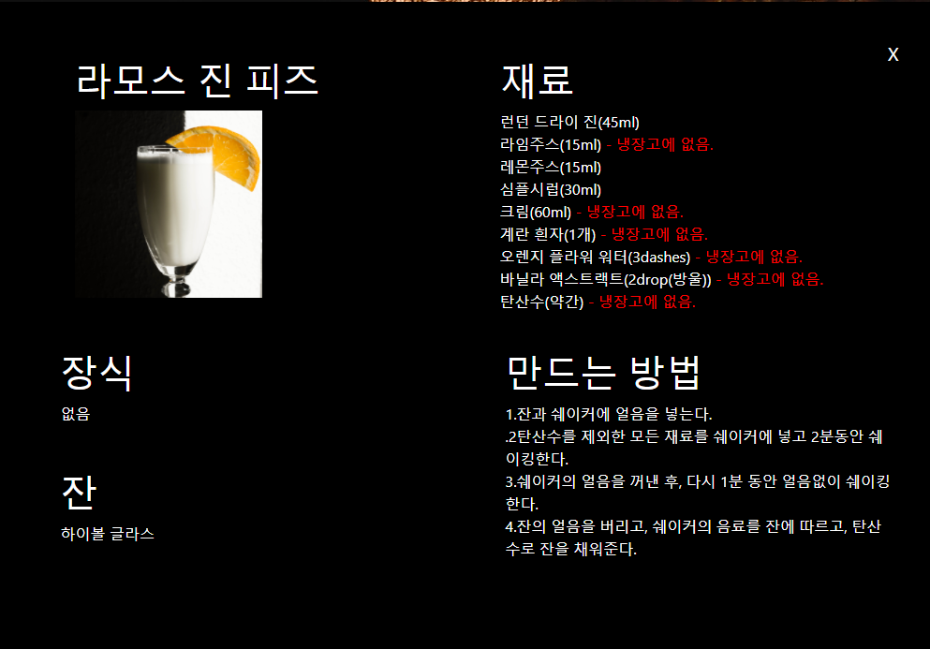
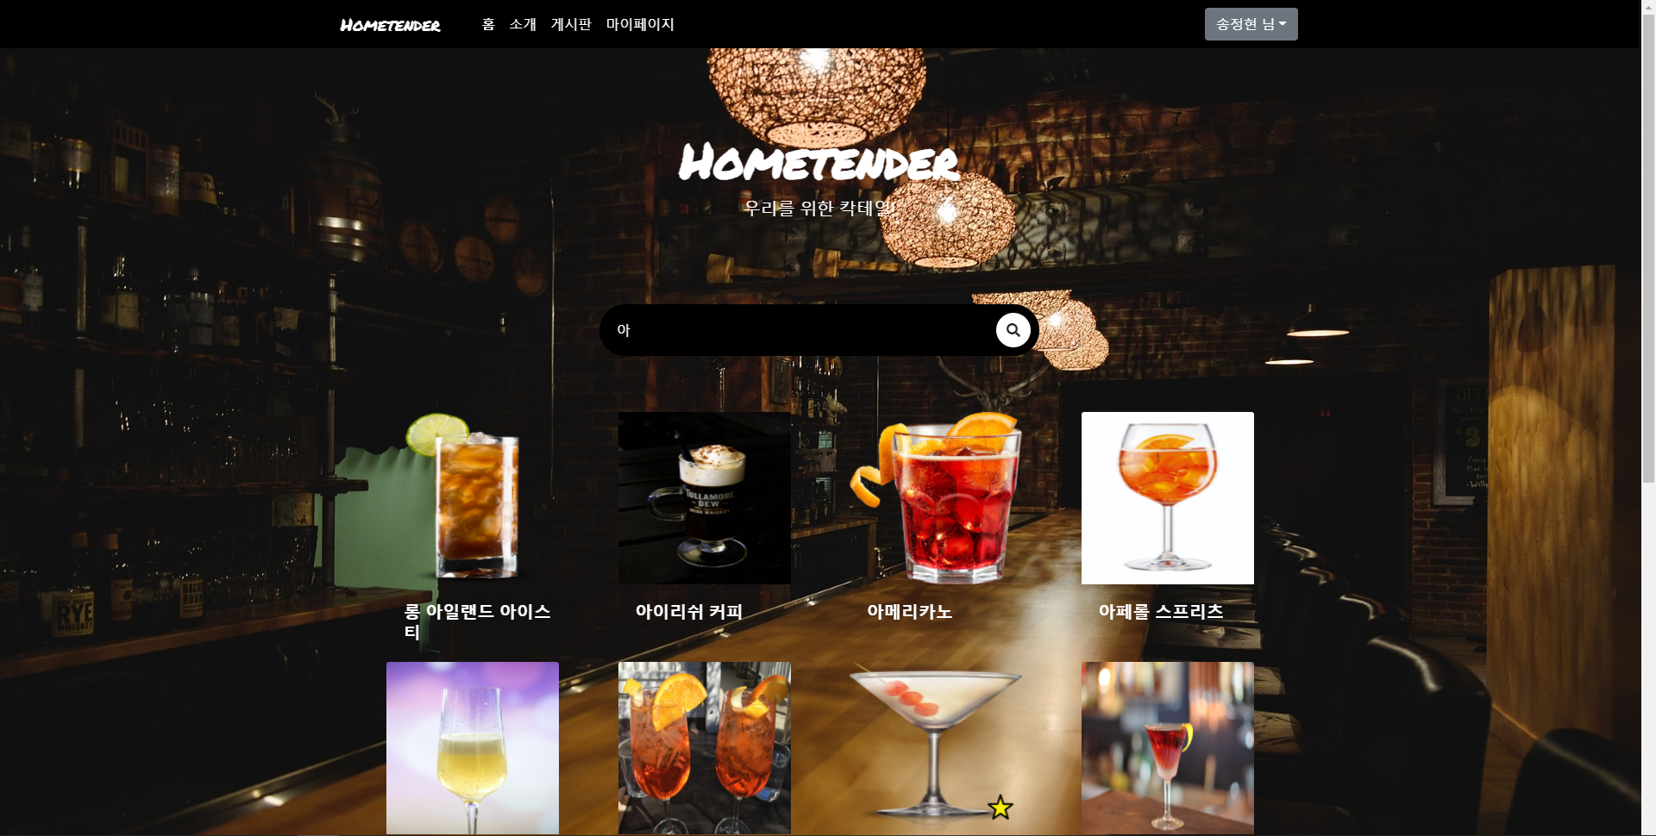
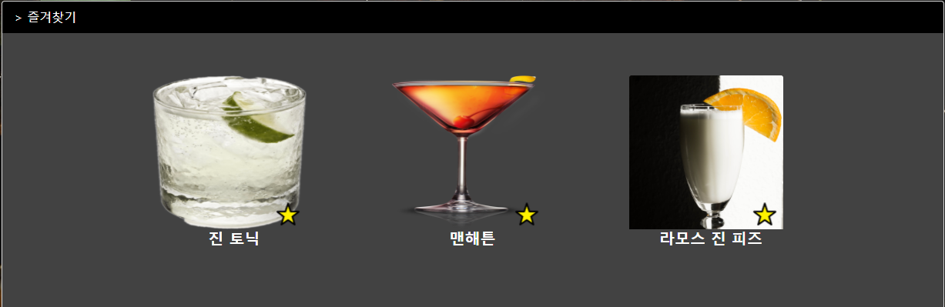
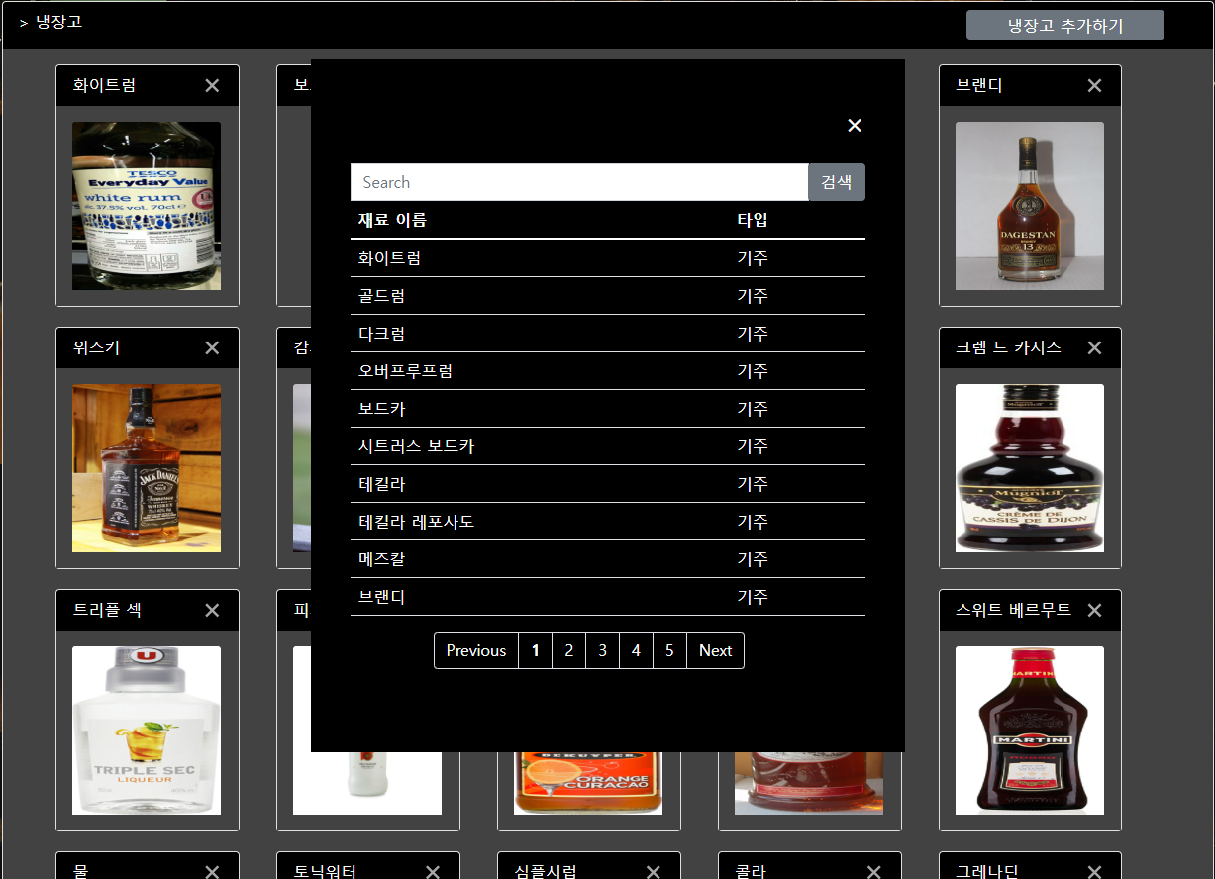
칵테일 웹 사이트
바텐더
김진국
임상은, 송정현, 이무환, 유재혁
과제목적
목적 1 : 한국에 정착해 있는 소주, 맥주라는 주류분야를 넘어 칵테일이라는 더 다양한 분야의 주류 문화 활성화
목적 2 : 홈텐더들의 유입에 따라 이에 필요한 기본 정보 제공
목적 3 : 사이트 이용자들 간의 칵테일 관련 정보를 공유
과제내용
로그인
게시판
레시피
칵테일 키워드 검색
즐겨찾기
냉장고
활용방안 및 기대효과
활용방안 : 홈텐더들이 각자가 가진 재료로 무엇을 만들 수 있는지 알고 싶을 때, 또한 만드려는 칵테일의 부족한 재료가 무엇인지 알고 싶을 때 이용할 수 있음
기대효과 : 사업화 및 창업화를 한다면 멤버십 기능, 측면 배너 광고 도입, 기존 쇼핑몰들과 협업 등을 통해 수익을 낼 수 있을 것으로 예상

